Slide 1
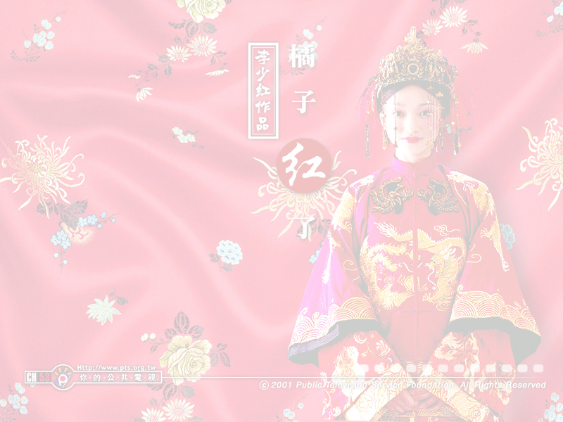
中国传统婚庆礼仪
计科0308 李善博
shanboli@Gmail.com

Slide 2
内容简介
六礼
  纳采、问名、纳吉、纳征、请期、亲迎
地点、布置、服装
婚礼过程
  迎亲、拜堂、洞房
十大爱神

Slide 3
六礼
古代的婚姻礼仪。指从议婚至完婚过程中的六种礼节，即：纳采、问名、纳吉、纳征、请期、亲迎。

Slide 4
纳采
为六礼之首礼。男方欲与女方结亲，请媒妁往女方提亲，得到应允后，再请媒妁正式向女家纳“采择之礼”。《仪礼·士昏礼》：“昏礼，下达纳采。用雁。”古纳采礼的礼物只用雁。纳采是全部婚姻程序的开始。后世纳采仪式基本循周制，而礼物另有规定。清代的纳采多为定婚礼，与历代不同。

Slide 5
问名
六礼中第二礼。即男方遣媒人到女家询问女方姓名，生辰八字。取回庚贴后，卜吉合八字。《仪礼·士昏礼》：“宾执雁，请问名；主人许，宾入授。”郑玄注：“问名者，将归卜其吉凶。”贾公彦疏：“问名者，问女之姓氏。”

Slide 6
纳吉
六礼中第三礼。是男方问名、合八字后，将卜婚的吉兆通知女方，并送礼表示要订婚的礼仪。古时，纳吉也要行奠雁礼。郑玄注：“归卜于庙，得吉兆，复使使者往告，婚姻之事于是定。”宋代民间多以合婚的形式卜吉定婚。至明代，以媒氏通书、合婚代之。清代，纳吉一仪已融于问名和合婚的过程中。民国时期，无纳吉仪，只有简单的卜吉习仪，多将女方庚贴放置灶神前，如三日内无发生异事，则认为顺利，就拿男女庚贴去合婚。

Slide 7
纳征
亦称纳成、纳币。婚姻礼仪。六礼中第四礼。就是男方向女方送聘礼。《礼记·昏义》孔颖达疏：“纳征者，纳聘财也。征，成也。先纳聘财而后婚成。”男方是在纳吉得知女方允婚后才可行纳征礼的，行纳征礼不用雁，是六礼唯一不用雁的礼仪，可见古人义礼之分明。历代纳征的礼物各有定制，民间多用首饰、细帛等项为女行聘，谓之纳币，后演变为财礼。

Slide 8
请期
又称告期，俗称选日子。婚姻礼仪。六礼中第五礼。是男家派人到女家去通知成亲迎娶的日期。《仪礼·士昏礼》：“请期用雁，主人辞，宾许告期，如纳征礼。”请期仪式历代相同，即男家派使进去女家请期，送礼，然后致辞，说明所定婚期，女父表示接受，最后使者返回复命。至清代，请期多称通信，即男家用红笺，将过礼日、迎娶日等有关事项一一写明，由媒人或亲自送到女家，并与女家商议婚礼事宜。

Slide 9
亲迎
又称迎亲。婚姻礼仪。六礼中第六礼。是新郎亲自迎娶新娘回家的礼仪。《诗经·大雅·大明》：“大邦有子， 天之妹，女定阙祥，亲迎于渭。”亲迎礼始于周代，女王成婚时也曾亲迎于渭水。此礼历代沿袭，为婚礼的开端。亲迎礼形式多样。至清代，新郎亲迎，披红带花，或乘马，或坐轿到女家，傧相赞引拜其岳父母以及诸亲。岳家为加双花披红作交文，御轮三周，先归。新娘由其兄长等用锦衾裹抱至轿内。轿起，女家亲属数人伴送，称“送亲”，新郎在家迎侯。

Slide 10
地点、布置、服装

Slide 11
婚礼地点
中式建筑
  太庙
  颐和园听鹂馆
  中山公园来今雨轩
  恭王府

Slide 12
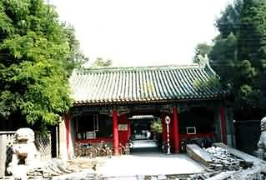
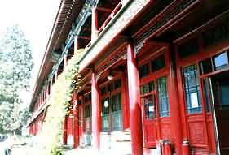
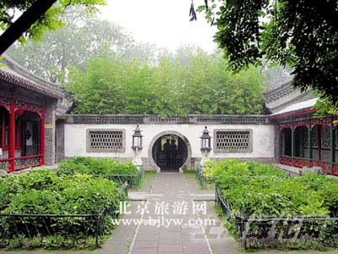
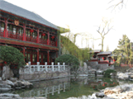
传统的中式建筑

Slide 13
现场布置
中式建筑室内比较辉煌，不适宜特别的装饰，只摆中国节、灯笼、鞭炮、红蜡烛、大红喜字、开得很旺的杜鹃花等即可。

Slide 14
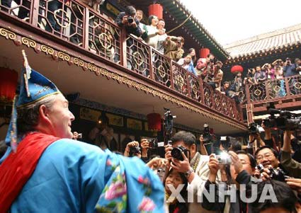

Slide 15
新人服装
凤冠霞帔，长袍马褂，新娘蒙红盖头。

Slide 16
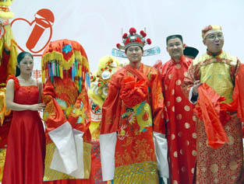
凤冠霞帔，长袍马褂，新娘蒙红盖头

Slide 17
婚礼过程（时间）

Slide 18
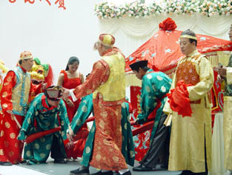
迎亲（一）
8:00新娘开始化妆，新郎准备更衣
9:00新郎乘坐花车迎接新娘，花轿等已准备完毕；
9:30新郎到达新娘家，新娘蒙红盖头，在伴娘的伴随下，由新郎手持的大红绸牵着，慢慢地登上花车；

Slide 19
迎亲（二）
10:00花车到达花轿位置。婚礼行列已经准备好：两面开道锣在前，前面是舞狮表演，后面是八位吹鼓手，紧接着是手举冠盖的八位执事，最后是披红挂彩的八抬大轿；
10:05新人改乘花轿，轿夫起轿。新郎手扶花轿而行。在鼓乐喧天的乐曲声中，浩浩荡荡向婚礼地点进发
10:30中途颠轿；

Slide 20
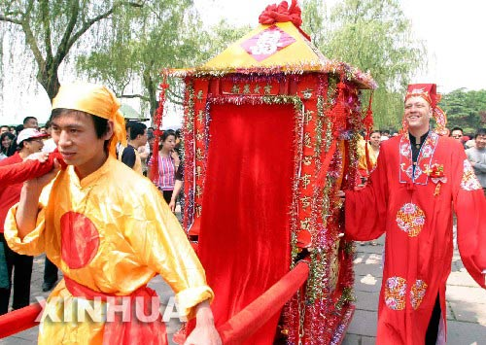
新郎手扶花轿而行

Slide 21
拜堂（一）
11:00新娘下轿：轿帘打开，新娘在女傧相的搀扶下，走下轿子；
11:03迈火盆，寓意未来的生活红红火火；
11:05进门：狮子封门，讨要红包；
11:15射箭：射天，祈求上天的祝福，射地，代表天长地久，射向远方，祝愿未来的生活美满幸福；

Slide 22
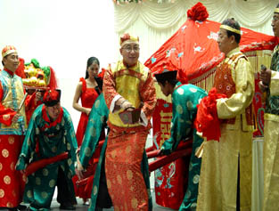
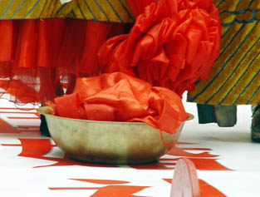
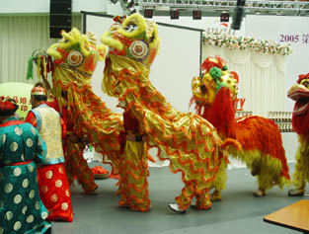
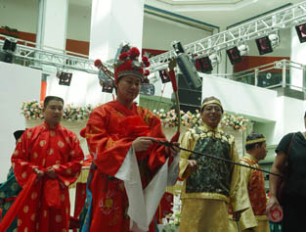
下轿；迈火盆
狮子封门；射箭

Slide 23
拜堂（二）
11:08拜天地：一拜天地，二拜高堂，三夫妻对拜；
11:10掀盖头：用秤杆挑下新娘的盖头
11:15喝交杯酒；
11:18敬茶改口；

Slide 24
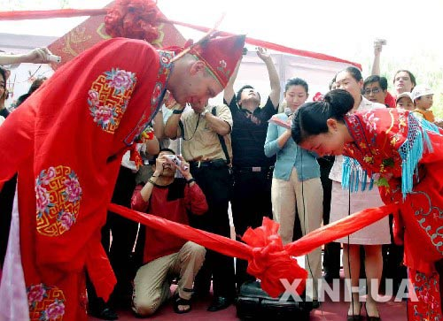
夫妻对拜

Slide 25
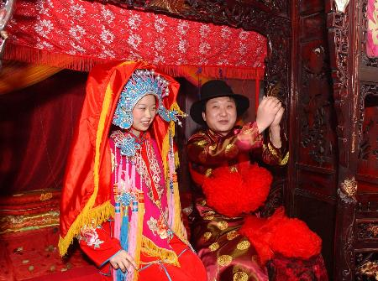
洞房
11:20进入洞房；
11:40新娘更换服装，为来宾敬酒；
12:00民俗表演；
13:30婚宴结束。

Slide 26
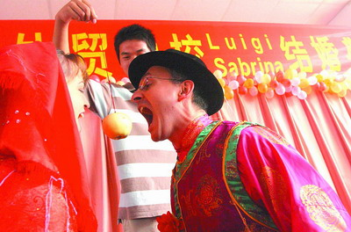
婚礼组图

Slide 27
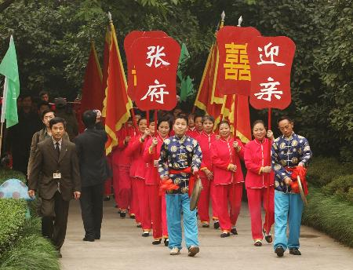

Slide 28
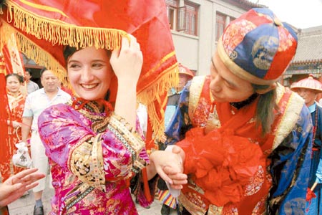

Slide 29
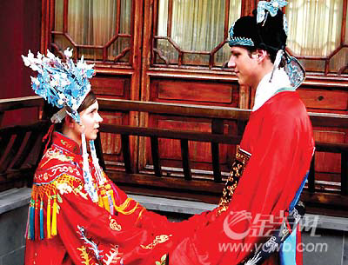

Slide 30
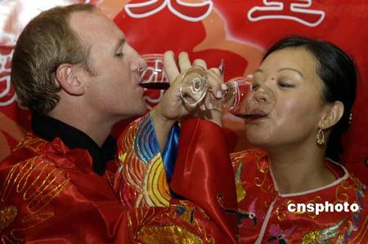

Slide 31
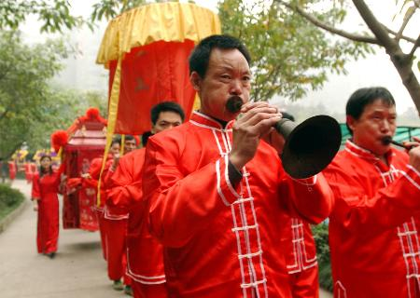
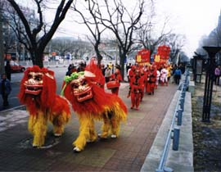

Slide 32
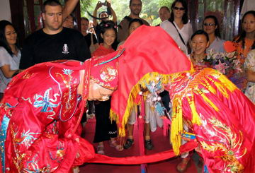
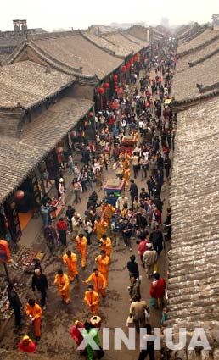

Slide 33
中国古代传说中十大爱神
媒神之祖
牛郎织女
月神
月下老人
恋爱之神
喜神
和合之神
子孙娘娘
娼妓神

Slide 34
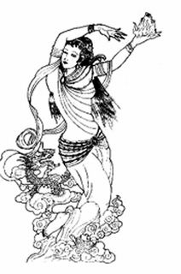
媒神之祖
女娲是被中国民间广泛而长久崇拜的一位女性神，她被看成是创世神和始祖神。考虑到人要代代相继，善衍不绝，于是创建了婚姻制度，促使男子与女子结合以生儿育女，于是女娲就成了第一个媒人，被后世尊奉为媒神，又称“高禖”

Slide 35
牛郎织女
牛郎与织女最初源于原始信仰中的星辰崇拜，是星宿的神化与人格化。
迢迢牵牛星，皎皎河汉女。
纤纤濯素手，札札弄机杼。
……
盈盈一水间，脉脉不得语。

Slide 36

月神
月神，是中国民间流传最广的神仙之一。月神又叫月光娘娘、太阴星主、月姑、月光菩萨等。崇拜月神，在中国由来已久，在世界各国也是普遍现象，这是源于原始信仰中的天体崇拜。
我国古代男女热恋时在月下盟誓定情，拜祷月神。

Slide 37
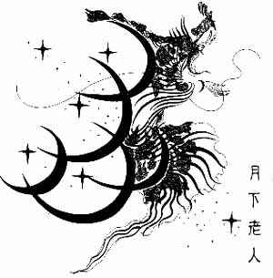
月下老人
月下老人是我国神话传说中专管婚姻的神，又称“月老”。

Slide 38
恋爱之神
在封建礼教的压迫下，不少有情人难成眷属，于是只能向神仙祭祷，以求神仙帮助，这神仙就是恋爱之神——泗州大圣。

Slide 39
喜神
喜神就是吉神。人们总是希望趋吉避凶、追求喜乐，所以要造出一个喜神来。结婚乃人生一大乐事，所以办婚事又称办喜事。办喜事当然离不开喜神，旧俗，新娘坐立须对正喜神所在的方位，但这方位何在，就要请教阴阳先生了。

Slide 40
和合之神
古时和合之神有不同的含意。《事物原会》云：“和合神乃天台山僧寒山与拾得也。”“和合”一词，有和睦同心，调和、顺利等意，最早则见于《周礼•地官》，在“媒氏”疏中云：“使媒求妇，和合二姓”，这应是“和合”之正解。所以和合神原主家人和合，逐渐演变为婚姻和合之神；并由原来蓬头笑面、擎鼓执棒的一位神，衍变为一持荷、一捧合的二神。持荷由于“荷”、“和”谐音，棒合也出于此故。

Slide 41
子孙娘娘
“多子多福，子孙满堂”是过去中国人传统的文化心态和追求，为了礼佛拜神、祈求子嗣，众多的送子神仙也应运而生。送子神仙名目繁多，一般都称为子孙娘娘。如广州著名的祈子神庙——金花庙中，主神为金花夫人，附祀的有张仙、华陀、月老、花王、桃花女、斗姆等，大都与生育有关；还有二十奶娘神像，也都和生育有关。

Slide 42
娼妓神
过去妓女供奉的神明除通用神外，还有自己的专用神。最早的娼妓神，据称是春秋时的大政治家管仲。清代的纪昀在《阅微草堂笔记》中云：“娼族祀管仲，以女闾三百也。”关于“女闾三百”一事，《战国策•东周策》云：“齐桓公宫中七市，女闾七百，国人非之。”明人谢肇浙的《五杂俎》云：“管子之治齐，为女闾七百，征其夜合之资，以佐军国。”由于管仲是历史记载最早公开地、大规模地设倡者，所以被后世妓女奉为祖师与神明。

Slide 43
Thanks
Any Questions?

